Slide 1
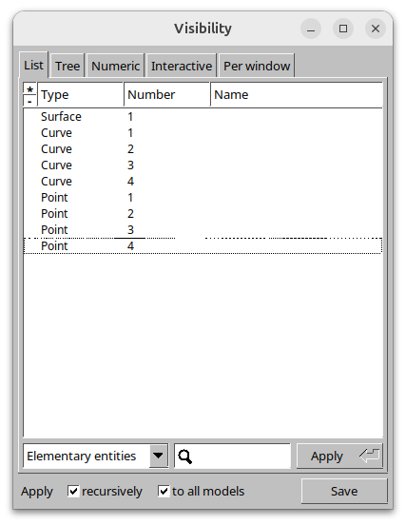
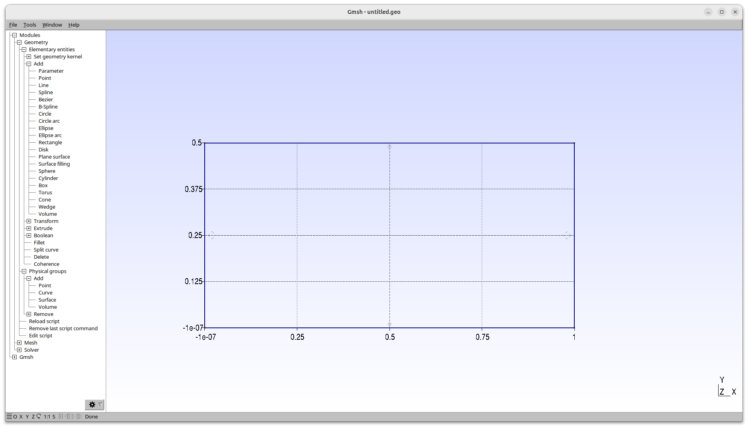

Slide 2
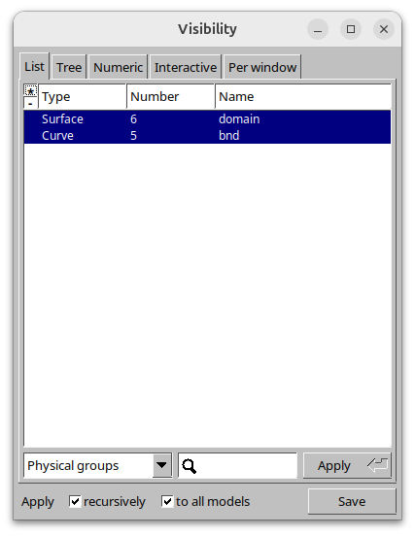

Slide 3
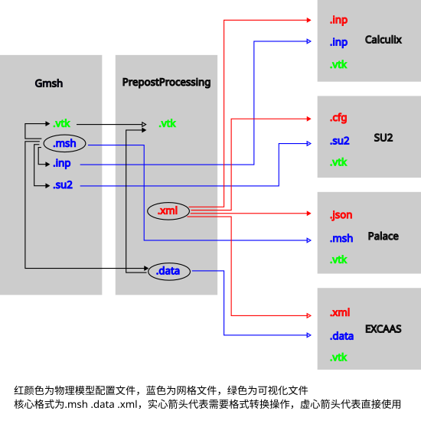
.msh | .su2
.msh | .inp
.msh | .vtk
.msh | .data
.data | .vtk
.xml | .inp
.xml | .json
.xml | .cfg

